Slide 1
AEM WEEKEND SHARING
AEM周末分享
第 272 期
如何练就超级强大的内心？

Slide 2
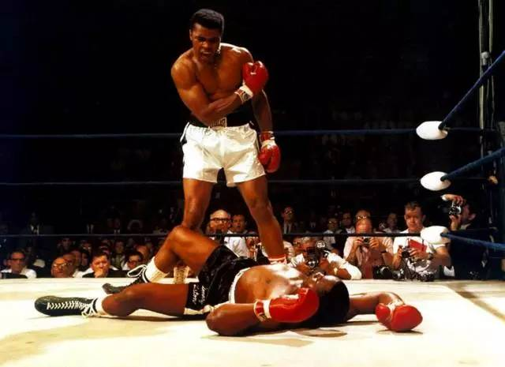
AEM WEEKEND SHARING
1、即便已经一败涂地，你仍然要坚持奋斗！ 曾经有一个记者问拳王阿里：你每天做多少个仰卧起坐？阿里回答道：“我从来不数自己做了多少个仰卧起坐，我会一直做到肌肉痛到实在无法坚持，这才是关键。”
其实在职场上也一样，在很多艰难时刻你都会面临两种选择：要么是含着眼泪硬扛下去，要么是让困难、痛苦把你打倒在地。 人是一种习惯的动物，一旦你开始为自己的失败找理由，有困难就逃跑将会成为你的本能。换句话说，如果你总是坚持让自己扛过苦难，那你最终才能够成就伟大。

Slide 3
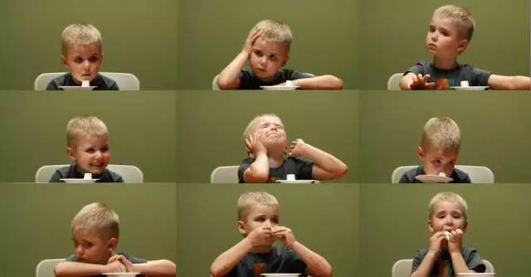
AEM WEEKEND SHARING
2、你必须晚点吃棉花糖 斯坦福大学有一个非常著名的“棉花糖”实验，实验者会让一个孩子独自在一个房间里面对一块棉花糖15分钟。实验者离开之前会告诉这个孩子，如果你忍不住了你可以吃掉它，但是如果你15分钟不吃这块棉花糖，那你就会得到两块棉花糖作奖励。
最终证明，那些能够抵御诱惑的孩子们后来的人生都很顺遂、成功，学历好、工作成功、家庭美满，甚至被肥胖困扰的都很少。 “坚毅测试”发现对一个人的成功来说，耐心和延迟享受是一个非常关键的因素。达科沃斯说真正内心强大的人知道只有当他能够忍受时间和欲望的煎熬，他才有机会实现梦想。

Slide 4
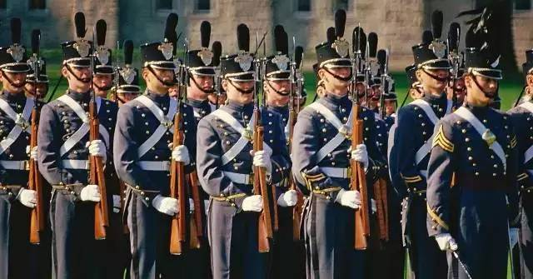
AEM WEEKEND SHARING
3、即使犯了超低级的错误，也要无所畏惧、不断尝试，直到成功 最近威廉玛丽学院调查了800位企业家，发现这些人中最成功的那一批都有两个共同特质：从不害怕失败而且从不在乎别人是怎么看他们的。
换句话说，这个世界上最成功的那些人都不害怕失败，甚至把失败看作是人生的必经之路。

Slide 5
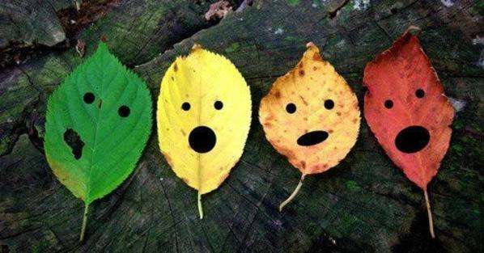
AEM WEEKEND SHARING
4、你是个大人了，你必须学会控制情绪 很多人没有意识到的是，坏情绪会不断的削弱你内心的力量，一个成年人无法控制自己的情绪，那后果可能是灾难性的。如果让情绪控制了你的大脑，那你就可能会丧失了清醒的思考力、判断力、意志力，以及解决问题的能力。事实也证明，容易情绪失控的人很多都有脾气暴躁、攻击性强、过度自负等一系列问题。 尽管情绪这东西看不见摸不着，但是我们还是可以有效的控制情绪，例如你可以在每次自己要发脾气之前问自己：我的怒气从何而来？我为什么要发脾气？发脾气有什么意义？坚持久了，你就可以控制自己的情绪了。

Slide 6
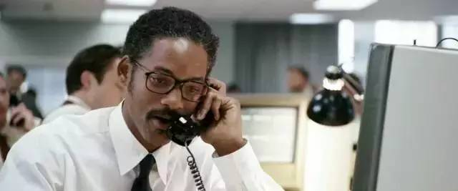
AEM WEEKEND SHARING
5、你必须打那个你不想打的电话 有很多时候我们不得不做一些我们非常不想做的事情，因为我们知道这些事情从长远来看都是很有价值的：炒掉不负责的员工、给陌生人打电话推销、通宵工作为了把公司从死亡线上拉回来，或者是为了一个至关重要的项目不懈奋斗。 在面对困难的时候说放弃真的很简单，但是最优秀的人知道最佳选择也是必选项，并不是放弃而是“开始干吧”！ 每一次你在害怕的时候都没有真正解决问题，也是在浪费时间。那些真正敢于打出“不想打的电话”的人都无一例外的是踏石留印、抓铁有痕的人。

Slide 7
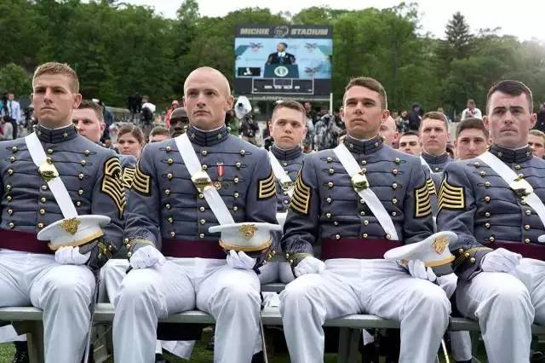
AEM WEEKEND SHARING
6、你必须毫不迟疑的追随直觉 追随直觉和莽撞之间是有很明确的分界线的。追随直觉的前提是你已经非常理性、客观、全面的分析了问题的所有角度，即使是当事情的走向并不明朗或者不符合你的预期时，你也会真诚地相信自己的内心已经做出了正确的选择，然后拼劲全力的去实现目标。

Slide 8
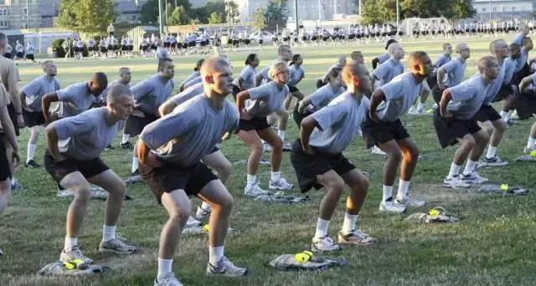
AEM WEEKEND SHARING
7、即使大多数人都反对，你也要勇往直前 当有人支持你的时候，不管是选定一个新方向还是做一件困难的事情都会比较容易。但是“坚毅测试”发现真正考验你的内心力量大小的是在所有人都不支持你、反对你的时候，你是不是还能始终如一。 内心真正强大的人并不是喜欢没有人支持、没有人陪伴，他们只是决不放弃，证明给别人看自己是对的，然后就会有人支持你了。

Slide 9
AEM WEEKEND SHARING
8、不管有多急、多累，你都要竭尽所能慢慢来 越是当你已经非常累、非常急，或者感到受委屈的时候，你就越容易出错。这个时候就请你慢慢来，小心点。
晚 清名臣沈葆桢是林则徐的女婿，据说林则徐曾让沈葆桢彻夜抄写一篇加急公文。为了试试沈葆桢的耐性，林则徐故意把沈葆桢誊了三四个小时的公文扔在一边，找借口让他重抄。尽管公文再有三四个小时就要发出，沈葆桢也已经十分辛苦，但是他丝毫不急、不乱，更也不觉得是委屈，默默地掌灯重写。
沈葆桢写好后把文件呈给林则徐再看。林则徐大悦：墨迹丝毫不乱，字迹清秀比第一次犹有过之，此子宠辱不惊，未来必成大器。

Slide 10
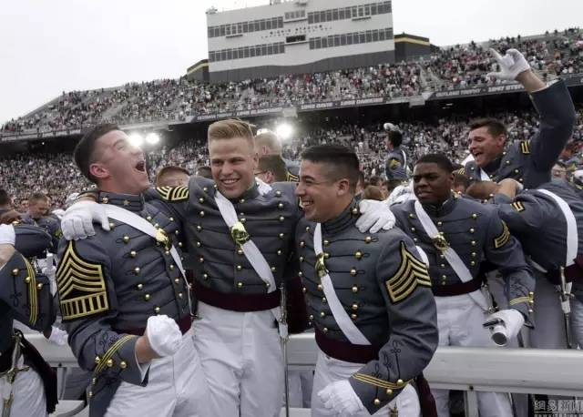
AEM WEEKEND SHARING
9、你必须善待你的敌人 当你的敌人对你倾斜恶意时，他也是在期望把你拉到跟他一样的水平上，把你变成跟他一样的人。而内心强大的人绝不会允许别人掌控自己的人生，他们绝对不会因此对自己的敌人或者讨厌的人变粗鲁。他们会象对待别人一样对自己的敌人，耐心、善良、包容。
因为他们绝不容许有任何一个人把自己变low，即使是敌人也不行。

Slide 11
AEM WEEKEND SHARING
10、你必须对你的所作所为负责 人们更容易记住一个人是怎么解决问题的，而不提容易记住他是怎么引发问题的。只要是你造成的问题，你就一定要承担责任，然后解决问题。要做一个永远都负责任的人，即便找个借口再容易不过，也不要这样做。 要知道对一个梦想远大的人来说，明哲保身绝非正途。 你准备好做一个内心强大的人了么？加油！

Slide 12
AEM WEEKEND SHARING
周末愉快！
共创 共进 共赢 共享
AEM科技人力资源部

